Slide 1


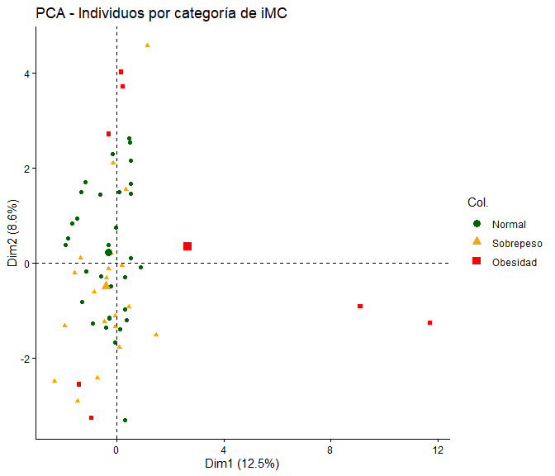
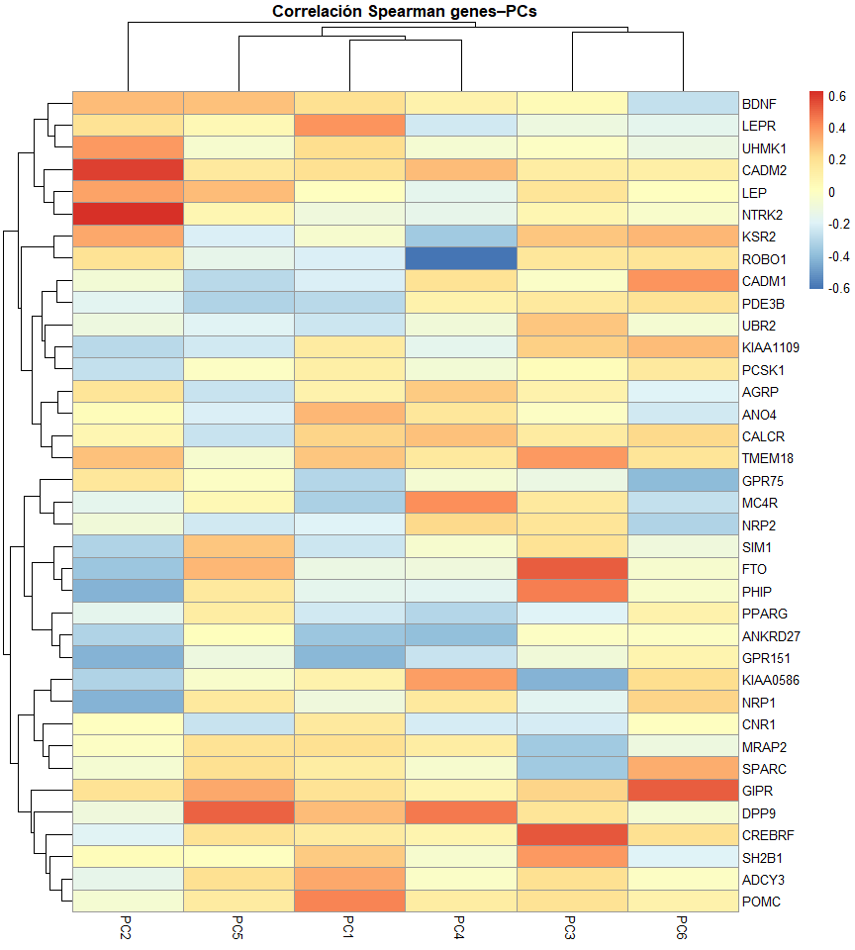
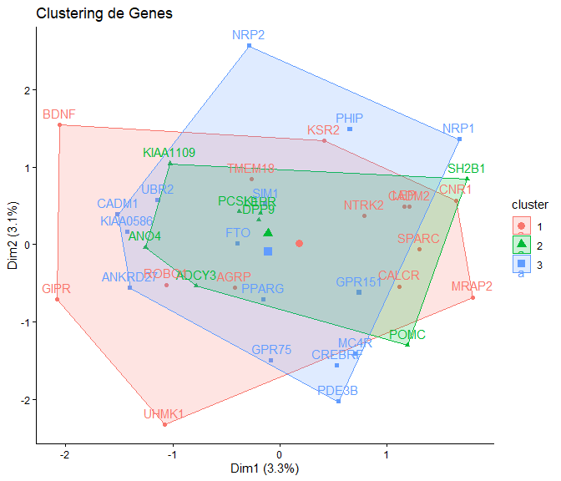
Proyecto Transversal en R (I): Análisis de bioestadística aplicada a la expresión génica en Los Simpson
Estadística y R para Ciencias de la Salud
Paula Sánchez Álvarez, Lidia Conde Matos, Lucía Martínez Garrido, Marina Monzo Gallego, Maria Elena Martínez Garrido, Miguel Grande Falceto, Nuria Fernández Pérez
INTRODUCCIÓN
Este estudio busca clasificar a los pacientes según su perfil de expresión génica y estado metabólico mediante técnicas de reducción dimensional. Esta metodología permite identificar biomarcadores asociados al riesgo de metástasis, facilitando el desarrollo de estrategias diagnósticas personalizadas que optimicen el manejo clínico y la estratificación de la población.
METODOLOGÍA
Descripción de la metodología aplicada 4-5 líneas
RESULTADOS
Figura 1. Distribución de individuos en las dos primeras componentes principales (PCA) coloreados por categoría de IMC.
Figura 3. Heatmap de las correlaciones de Spearman entre las variables génicas y las componentes principales.
Figura 2. Clustering de las variables génicas basada en sus coordenadas en el análisis de componentes principales.
DISCUSIÓN
CONCLUSIONES
Interpretación de resultados, posibles relaciones si aplica, etc.
Resumen principal de hallazgos y limitaciones del análisis si aplica

Slide 2
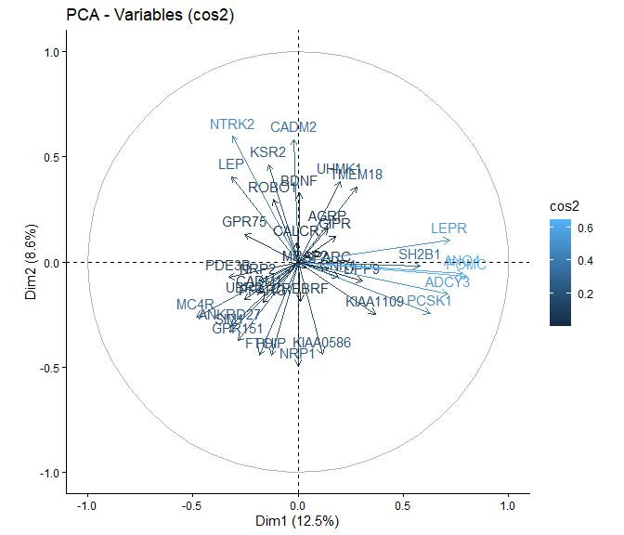
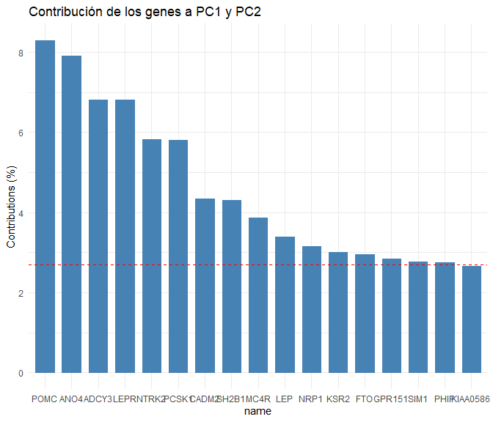
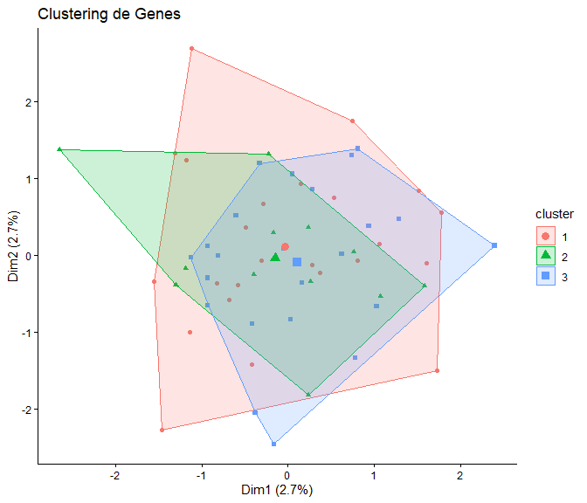

Slide 3
